Slide 1
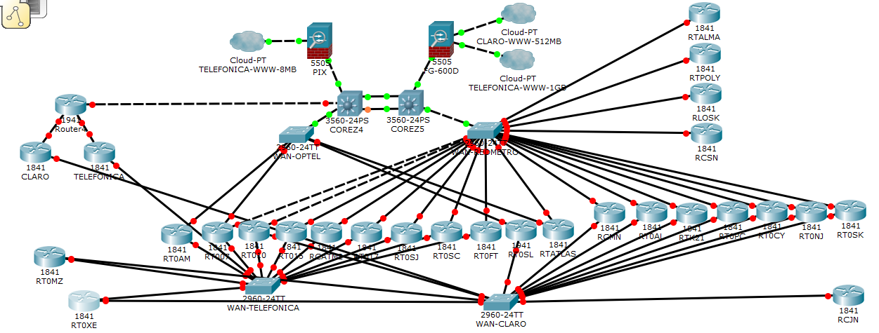


Slide 2
ISP
Srv
R4
Z4
Z5
1
2
WAN IFX

Slide 3
ISP
Srv
Z4
Z5
1
2
WAN IFX

